Slide 1
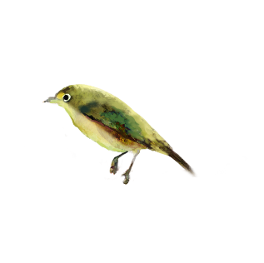


TRƯỜNG TIỂU HỌC ĐOÀN LẬP
CHÀO MỪNG CÁC THẦY CÔ GIÁO
ĐẾN DỰ GIỜ, THĂM LỚP 5B
Giáo viên: Nguyễn Thị Hương Giang

Slide 2




Slide 3
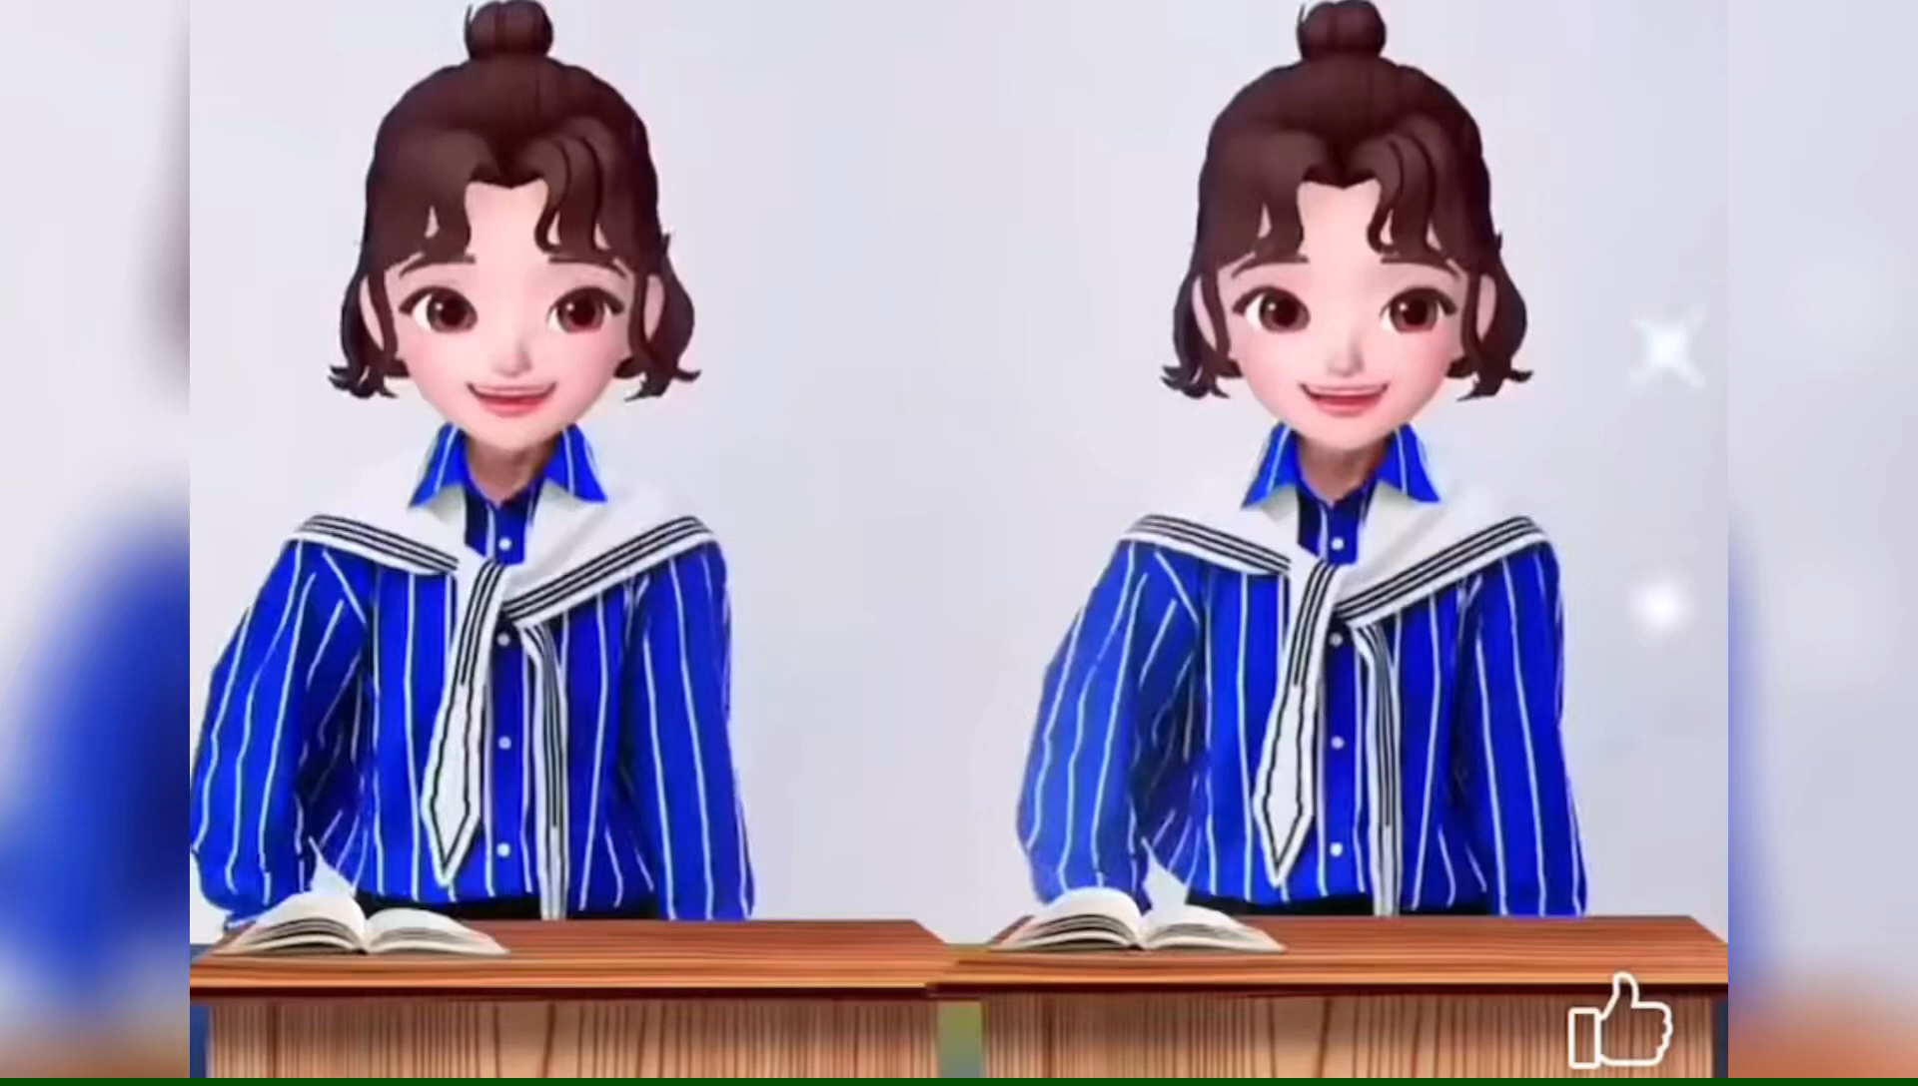

Slide 5
Yêu cầu cần đạt:
- Nhận diện được bài văn kể chuyện sáng tạo
- Xác định được cấu tạo của một bài văn kể chuyện sáng tạo
- Nắm được những điều cần lưu ý khi viết bài văn kể chuyện sáng tạo
- Nắm được những cách để viết bài văn kể chuyện sáng tạo

Slide 6
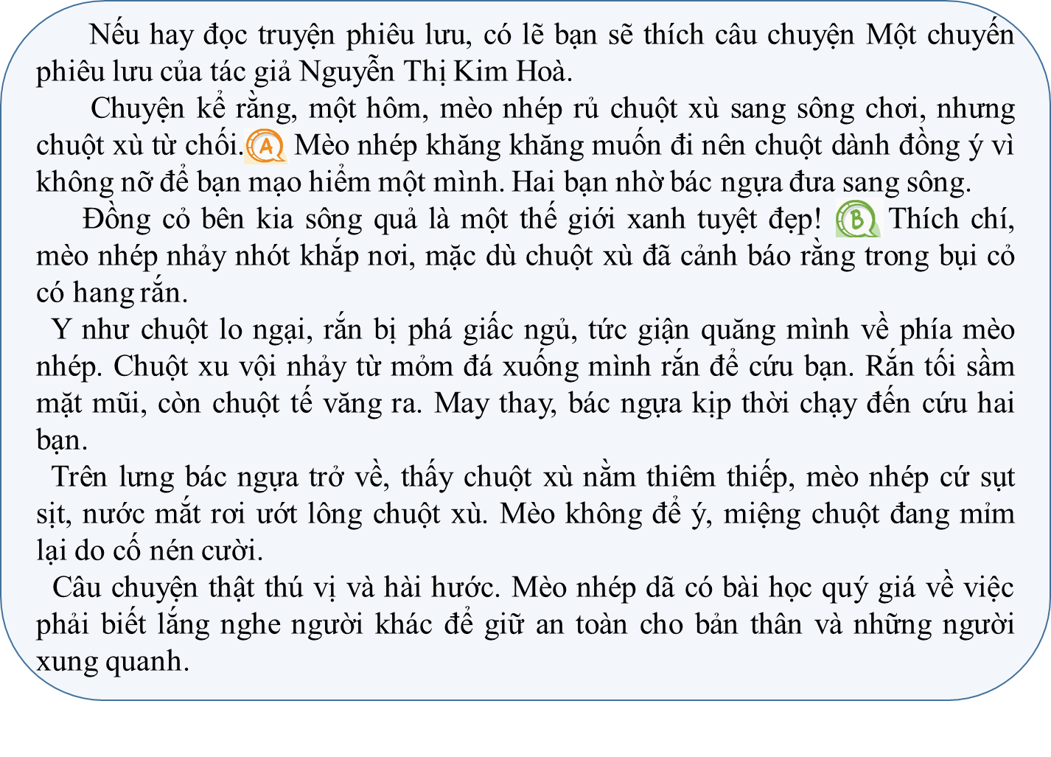
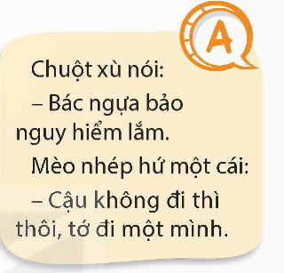
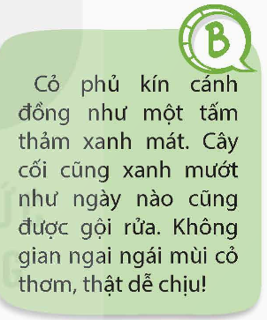
1. Đọc bài văn kể lại câu chuyện và các chi tiết kể sáng tạo (A, B) dưới đây, sau đó thực hiện yêu cầu.

Slide 7
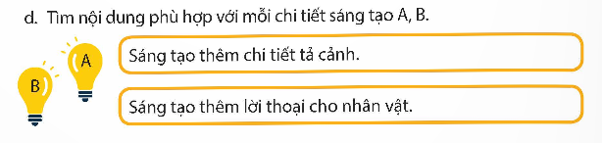
a. Bài văn trên kể lại câu chuyện gì?
b. Tìm phần mở bài, thân bài và kết bài của bài văn. Nêu ý chính của
mỗi phần.
c. Các chi tiết sáng tạo A, B được bổ sung vào phần nào của bài văn?

Slide 9
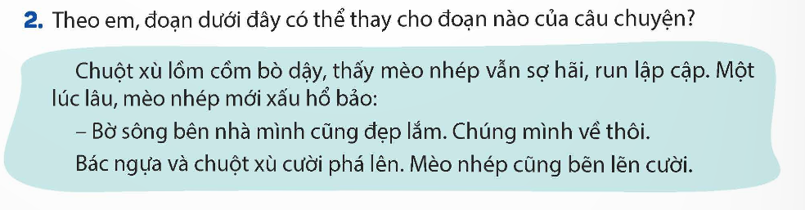

Slide 11
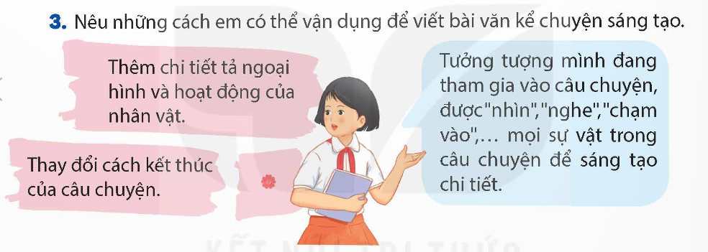

Slide 13
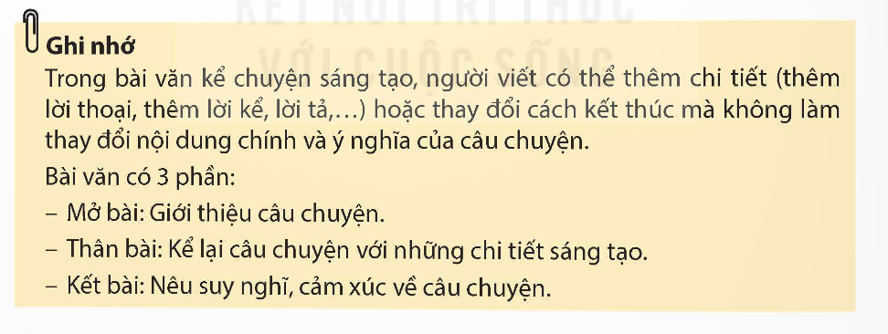

Slide 15
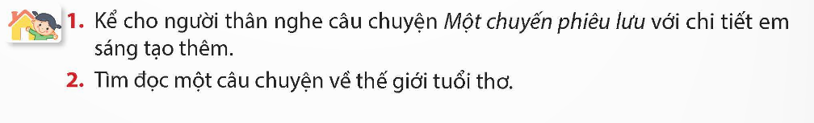

Slide 17


Giê häc ®· kÕt thóc
Xin chân thành cảm ơn các thầy cô giáo
và các em học sinh

